Slide 1
06 第5章 システム設計
Year Offering: 2023, 2nd Semester
Target Grade Level: 3rd Grade
Date: 2024/3/5
Created by Mariko Tagawa (marikotagawa@gmail.com), JICA volunteer

Slide 2
今日の授業
01
02
03
04
05
06
第1章 ソフトウェアシステム
第2章 ソフトウェア開発の流れ
第3章 ソフトウェアシステムの構成
第4章 要求の獲得・分析と要件定義
演習
07
08
09
第5章 システム設計
第6章 ソフトウェア設計 - 設計の概念
演習
中間試験

Slide 3
今日の授業
10
11
12
13
14
15
第7章 ソフトウェア設計 - 全体構造の設計
第8章 ソフトウェア設計 - 構成要素の設計
演習
第9章 プログラムの設計と実装
第10章 ソフトウェアシステムの検証と動作確認
第11章 開発管理と開発環境
16
17
18
ソースコードのバージョン管理 1
ソースコードのバージョン管理 2
ソースコードのバージョン管理 3
期末試験

Slide 4
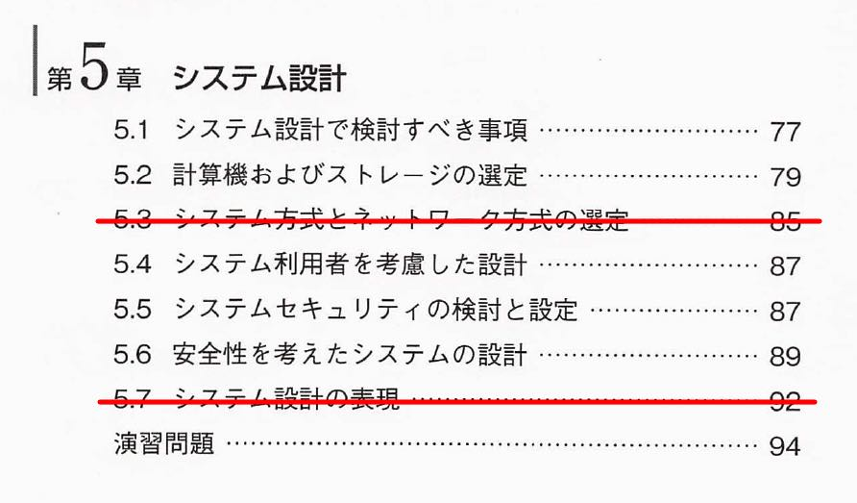
1. 今日の授業について
コンピュータ

Slide 5
第5章 システム設計
情報システム全体をどのようなコンピュータやネットワークで構成するか、そして個々のコンピュータにどのような処理機能を実現するソフトウェアを搭載するかを検討する作業をシステム設計という。
第５章ではシステム設計で検討すべき事項や、その基本的な考え方について説明する。

Slide 6
2. 今日の学習目標
今日の授業の後で、以下のことができるようになってください。
大学で学生の就職活動を支援するための就職支援システムを導入することになった。システムの主要なステークホルダは、大学の就職課担当者、教師、学生などです。
システムの利用者である学生が間違った操作した時に、システムに障害が起こらないようにする設計をする。
要件定義で、セキュリティリスクが少ない記憶装置を選択するようにユーザから要求が出された。システム設計の時に適切な記憶装置形態を選択して設計をする。

Slide 7
第5章 システム設計
5.1 システム設計で検討すべき事項
基本的な検討事項
システムの構成
システムの動作
要件定義との整合性
要件定義書に記載されたシステム要件にあっているかを確認。
要件とシステム設計の対応付をして、システム設計に漏れがないかを確認する。
大規模なシステム開発では、まずシステム設計を行う

Slide 8
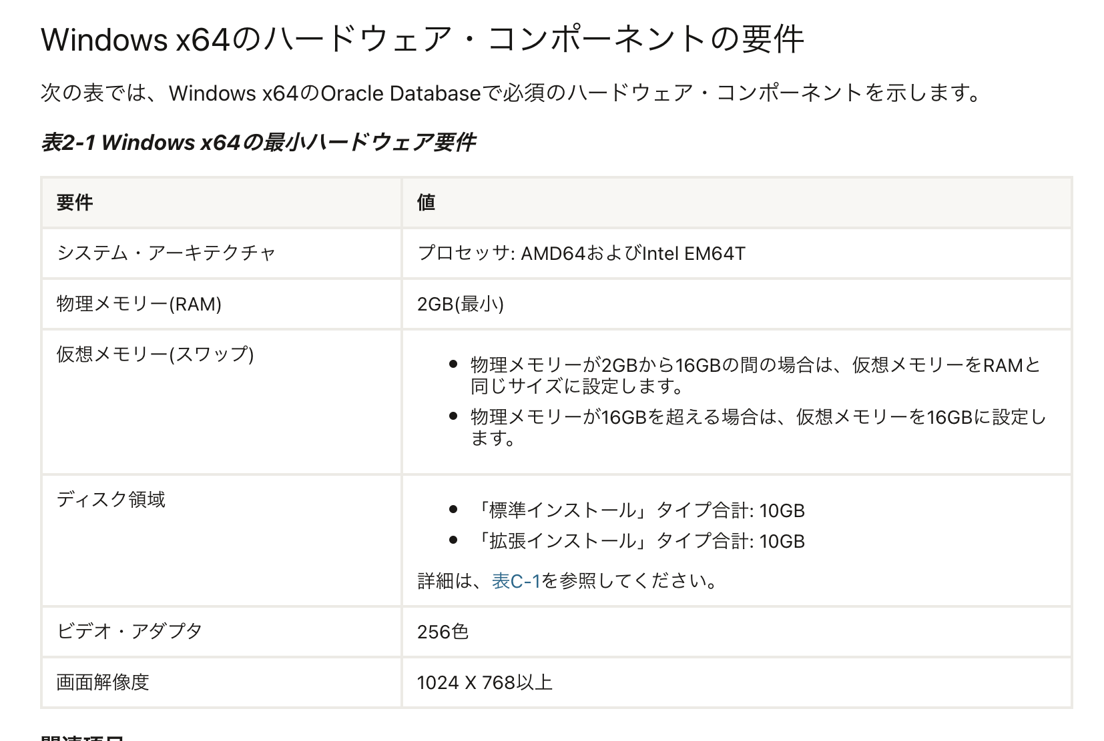
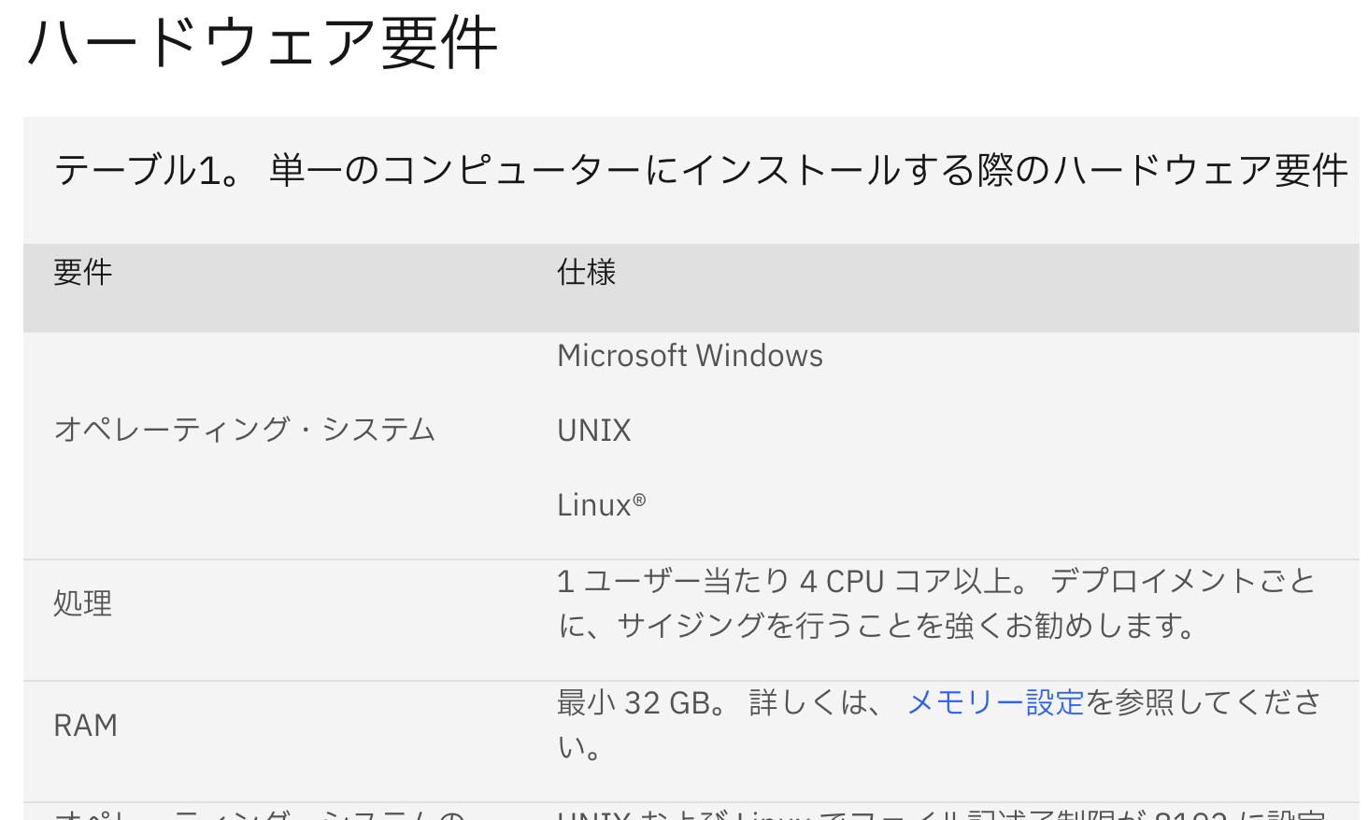
5.2 コンピュータおよびストレージの選定
コンピュータの選定
搭載するOSやデータベース等のハードウェア要件や推奨値を確認して、適切なCPUを搭載したコンピュータを選定する必要がある。
CPUコア数
CPUスペック
例：次の表では、Windows x64のOracle Databaseで必須のハードウェア・コンポーネントを示します。
Notes:
テキストの「計算機」という用語はわかりずらいので「コンピュータ」と書き換えています。
CPUコアとは、文字通り処理作業を行うCPUの中核となる部分です。 最近のCPUではマルチコアプロセッサ−と呼ばれる1つのCPUの中に複数のコアが入っているものが主流となっています。 複数のコアが存在すると、パソコン上では複数のプロセッサーとして認識され、複数の処理を並列で行うような場合に有効です。

Slide 9
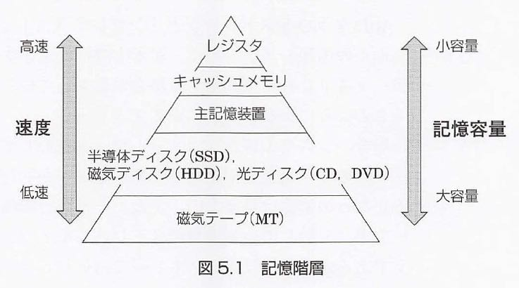
5.2 コンピュータおよびストレージの選定
ストレージの設定は、アクセス速度と記憶容量、コストのバランスを考慮する。
ストレージの選定
ストレージの基本概念
SSD（ソリッドステートドライブ）
メリット: SSDは高速アクセスが可能で、動作音がなく、耐衝撃性にも優れています。消費電力も少なく、薄型のデバイスに適しています。
デメリット: コストがHDDに比べて高い。
HDD（ハードディスクドライブ）
メリット: 大容量のデータを比較的低コストで保存できます。長期間にわたって大量のデータを保存する用途に適しています。
デメリット: データの読み書き速度がSSDよりも遅いです。
Notes:
レジスタ
概要: レジスタは、コンピュータの中央処理装置（CPU）内に存在する非常に高速なメモリです。プロセッサが直接アクセスできる、最も速度の速いストレージメカニズムです。
用途: CPUが現在実行中の命令に必要なデータや、命令の結果を一時的に保持するために使用されます。プログラムの実行中に頻繁にアクセスされる変数や、プロセッサの状態を示すフラグなどを格納します。
特徴: 極めて少ない容量しかないが、その分アクセス速度が非常に速い。CPUの演算処理に直接関連するデータを扱う。
キャッシュメモリ
概要: キャッシュメモリは、CPUと主記憶（RAM）の間に位置し、CPUが頻繁にアクセスするデータや命令を一時的に保持しておく高速なメモリです。
用途: CPUが必要とするデータを予測して先読みし、それをキャッシュメモリに保存することで、データの読み出し時間を短縮し、システム全体のパフォーマンスを向上させます。
特徴: レジスタよりは容量が大きいが、主記憶に比べると小さい。しかし、主記憶よりもアクセス速度が速く、効率的なデータ処理を可能にする。
簡単に言うと、レジスタはCPU内部の極めて高速で容量が限られたストレージで、CPUの即時の計算に必要なデータを保持します。一方、キャッシュメモリはCPUと主記憶の間に位置し、CPUの作業効率を高めるためによく使われるデータを一時的に保存する少し大きなストレージです。どちらもコンピュータの処理速度を向上させるために重要な役割を果たしています。
レジスタもデータなどを蓄えるので、主記憶装置同様、メモリの一種 です。 しかし、それぞれ、役割が異なります。 主記憶装置は、いろいろ なデータ(命令もデータの一種と考える)を蓄えるファイルキャビネット のようなものです。 一方、レジスタは、実際にCPUがデータを加工する ときに一時的に記憶する場所です。
キャッシュメモリ（cache memory）とは、マイクロプロセッサ（MPU/CPU）内部に設けられた高速な記憶装置。 使用頻度の高いデータを蓄積しておくことにより、相対的に低速なメインメモリ（主記憶装置）へのアクセスを減らすことができ、処理を高速化することができる。
SSD: Solid State Drive
Technology: SSDs use flash-based memory, which is faster and more reliable than traditional magnetic storage because there are no moving parts. This technology allows for quicker data access and lower latency.
Advantages: SSDs offer significant advantages in speed, durability, and energy efficiency. They are more resistant to shocks, have lower access times, and lower power consumption, making them ideal for mobile devices and high-performance computing.
Applications: Due to their speed and reliability, SSDs are commonly used in laptops, desktops, servers, and gaming consoles, where quick data retrieval and efficiency are crucial.
HDD: Hard Disk Drive
Technology: HDDs store data on magnetic coated platters. Data is read and written by heads that float above the spinning platters. The technology relies on moving parts, which can be a limitation in terms of speed and durability.
Advantages: The primary advantage of HDDs is their cost-effectiveness for bulk storage. They offer a higher storage capacity at a lower cost per gigabyte than SSDs.
Applications: HDDs are widely used in desktops, laptops, servers, and external backup drives where large amounts of storage are needed at a lower cost.
CD: Compact Disc
Technology: CDs are optical discs used to store digital data. They are read by a laser that interprets the data encoded in the form of tiny pits and lands on the disc's surface.
Advantages: CDs are inexpensive to produce and have a reasonable storage capacity for audio files and small software programs. They are also fairly durable and portable.
Applications: Initially used for audio storage, CDs have been utilized for software distribution, including operating systems and game installations, though their use has declined with the advent of digital distribution.
DVD: Digital Versatile Disc
Technology: DVDs are similar to CDs but use a more efficient encoding method, allowing them to store significantly more data. They can hold video, audio, and data files.
Advantages: DVDs offer higher storage capacity than CDs (4.7 GB for single-layer, 8.5 GB for dual-layer) and are used for video content and larger software applications.
Applications: DVDs are widely used for movies, video games, and software distribution. They also serve as a medium for data backup and archival.
MT: Magnetic Tape
Technology: Magnetic tape uses a magnetically coated strip of plastic to store data. Data is written to and read from the tape by a tape drive that winds the tape from one reel to another.
Advantages: Magnetic tape offers very high storage capacity at a very low cost per gigabyte. It is also durable over long periods if stored properly.
Applications: Due to its cost-effectiveness and capacity, magnetic tape is used for long-term data storage and backup, especially for large data sets such as those used in enterprise backup and archival solutions.
SSD（ソリッドステートドライブ）
原理と構造: SSDは、フラッシュメモリと呼ばれる非揮発性メモリを使用してデータを保存します。機械的な動きがないため、HDDに比べて高速にデータの読み書きが可能です。
メリット: SSDは高速アクセスが可能で、動作音がなく、耐衝撃性にも優れています。消費電力も少なく、薄型のデバイスに適しています。
デメリット: コストがHDDに比べて高い傾向にあり、書き込み回数には限界があります（ただし、一般的な使用環境では問題になることは少ない）。
HDD（ハードディスクドライブ）
原理と構造: HDDは、磁気を利用してデータを記録するデバイスです。金属製のディスク（プラッタ）上にデータを記録し、読み書きするためのヘッドがディスクの表面を移動しながら動作します。
メリット: 大容量のデータを比較的低コストで保存できます。長期間にわたって大量のデータを保存する用途に適しています。
デメリット: 機械的な部品を多く含むため、SSDに比べて衝撃に弱く、動作中の騒音や発熱があります。また、データの読み書き速度がSSDよりも遅いです。

Slide 10
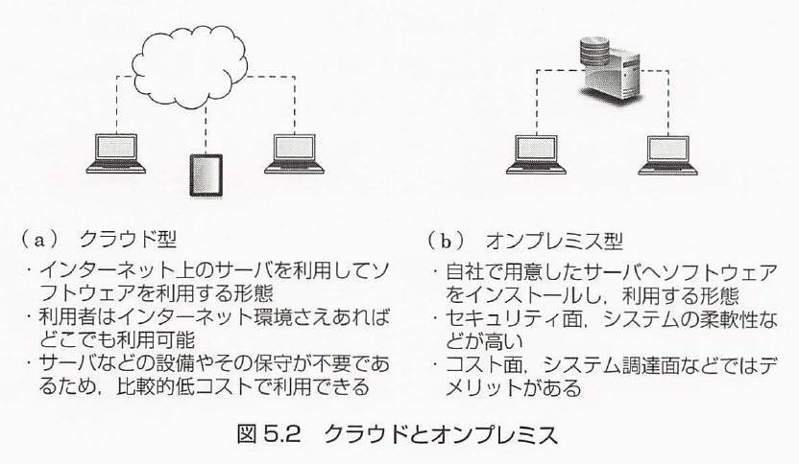
5.2 コンピュータおよびストレージの選定
クラウドストレージ：
メリット：コストが安い
注意点：セキュリティ
ストレージの選定
クラウドストレージとオンプレミスストレージ
オンプレミス：
メリット：セキュリティが強い。
デメリット：コストが高い：

Slide 11
QUIZで確認
Quiz 5-1
https://forms.gle/qGiSri1FdUiPjJt66

Slide 12
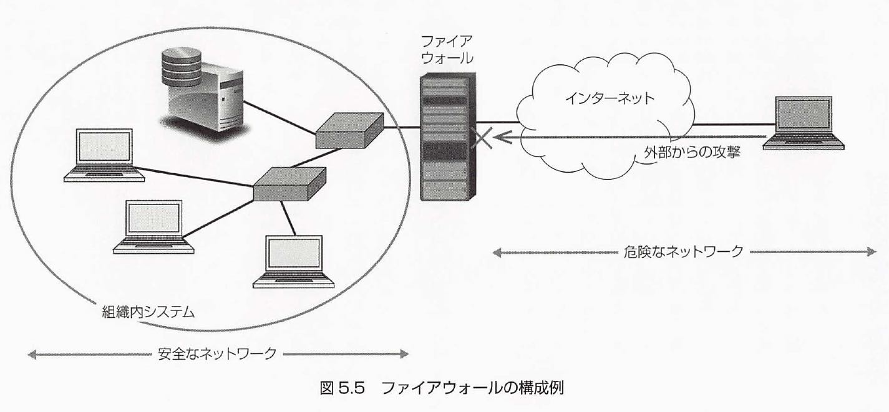
5.4 システム利用者を考慮した設計
利用者の属性（システム管理者、一般のシステム利用者など）に合わせて、操作できる範囲、アクセス権限を適切に設定するように設計する。
5.5 システムセキュリティの検討と設定
悪意のある第三者によるシステムアクセスを防ぐ。
ファイアウォール、プロキシサーバ、ユーザ認証
悪意のある第三者に情報がわたっても利用できないようにする。
暗号化、電子透かし（Digital watermark)などの技術
Notes:
「電子透かし」とは、デジタルコンテンツ（画像、音声、ビデオ、テキストドキュメントなど）に隠された情報やマークのことで、コンテンツの所有権を識別したり、著作権の保護、不正コピーの追跡などの目的で使用されます。この技術は、デジタルデータに目に見えない形で情報を埋め込むことにより、コンテンツがどのように使用されているかをモニタリングし、管理することを可能にします。
電子透かしの主な特徴
透明性: 電子透かしは、元のコンテンツの品質を損なわないように設計されています。正常な使用条件下では、埋め込まれた透かしは目に見えないか、または聞こえないため、コンテンツの利用体験に影響を与えません。
永続性: 電子透かしは、コピー＆ペーストやフォーマット変換など、さまざまなデジタル処理に耐えるように作られています。これにより、コンテンツがどのように配布または変更されても、所有権の情報が保持されます。
追跡可能性: 電子透かしを使用すると、不正に配布されたコンテンツの出所を特定し、著作権侵害の証拠として利用することができます。
応用例
著作権保護: 音楽や映画などのデジタルメディアに電子透かしを埋め込むことで、著作権者は自分の作品が不正に配布された場合にそれを追跡することができます。
デジタルシネマ: 映画館で上映される映画には、特定の上映館や上映時間を識別する電子透かしを含めることができ、違法な録画の出所を特定するのに役立ちます。
個人情報の保護: 重要な文書に電子透かしを使用して、文書が誤って公開された場合にオリジナルの所有者を特定できるようにします。
電子透かしは、デジタル時代の著作権保護と情報セキュリティの重要なツールとなっています。

Slide 13
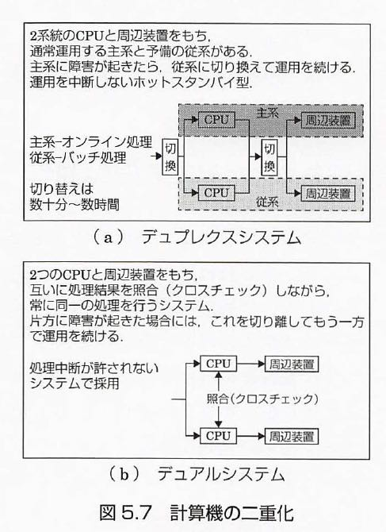
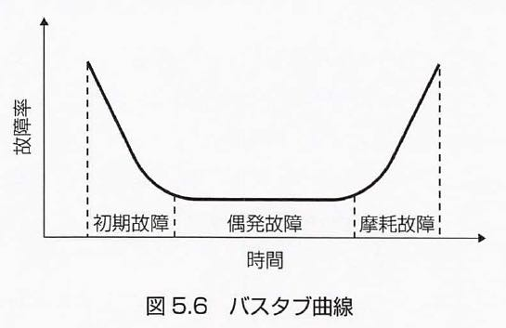
5.6 安全性を考えたシステムの設計
システムの二重化
デュプレックスシステム
デュアルシステム
ハードウェア故障による安全性の喪失
ハードウェア故障が起こることを前提に、バックアップ方式やソフトウェアによる故障診断機能をシステム設計時に考慮する。
Notes:
「デュアルシステム」と「デュプレックスシステム」は、システム設計や情報技術において重要な概念であり、信頼性や可用性の向上を目的としています。これらはしばしば混同されることがありますが、それぞれ異なる目的と構成を持っています。
デュアルシステム (Dual System)
デュアルシステムは、2つの同一または類似のシステムが平行して動作する設計を指します。このアプローチの目的は、一方のシステムに障害が発生した場合に、もう一方のシステムが即座に代わりに機能することで、システム全体の稼働時間と信頼性を向上させることにあります。デュアルシステムは、基本的には冗長性を提供するものであり、障害発生時に手動または自動で切り替えが行われます。これにより、メンテナンスやアップデート中もサービスの中断を最小限に抑えることが可能になります。
デュプレックスシステム (Duplex System)
デュプレックスシステムは、高度な冗長性を提供するために設計されたシステムで、通常、2つのコンポーネントまたはサブシステムが同時に動作します。このシステムは、主に2種類に分類されます：
シンプレックスモード (Simplex Mode): システムの一部が故障した場合にのみ、もう一方のシステムが機能を引き継ぐよう設計されています。これは基本的な冗長性の形態です。
フルデュプレックスモード (Full Duplex Mode): 両方のシステムが常時同時に動作し、一方が故障した場合にもう一方が全ての機能を引き継ぎます。これはより高度な冗長性と信頼性を提供します。
デュプレックスシステムは、特に重要なインフラや高可用性が求められる環境において、サービスの継続性とデータの整合性を保つために使用されます。例えば、金融機関のトランザクションシステムや病院の緊急対応システムなどが該当します。
結論
デュアルシステムとデュプレックスシステムはどちらも、システムの冗長性と信頼性を高めるための手法ですが、具体的な実装や目的において異なります。デュアルシステムは基本的な冗長性を提供するのに対し、デュプレックスシステムはより複雑な環境や高い可用性が要求される場所での使用が想定されています。

Slide 14
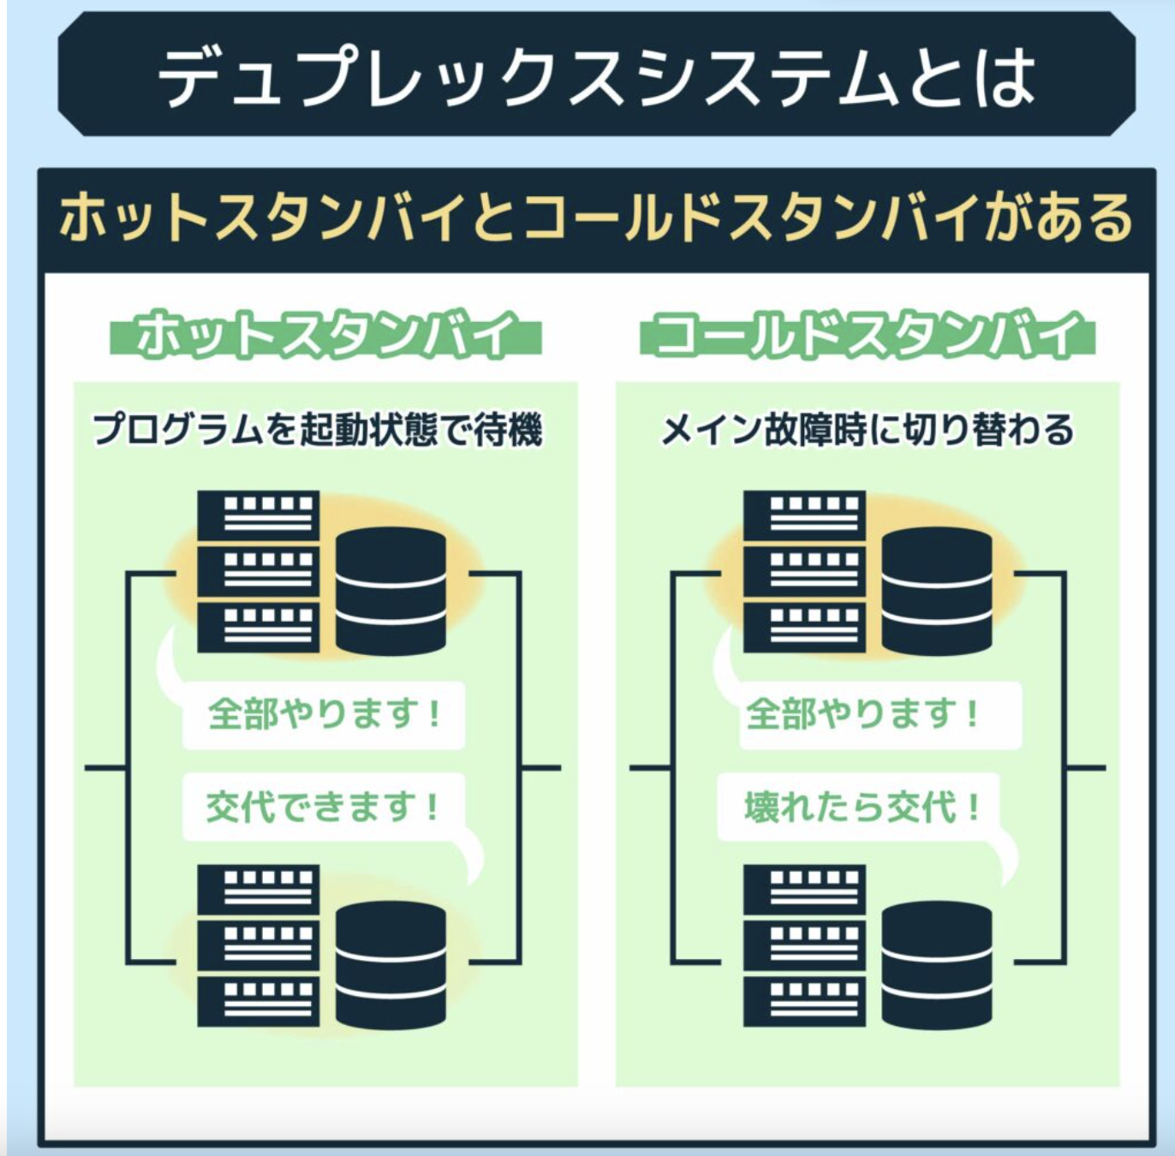
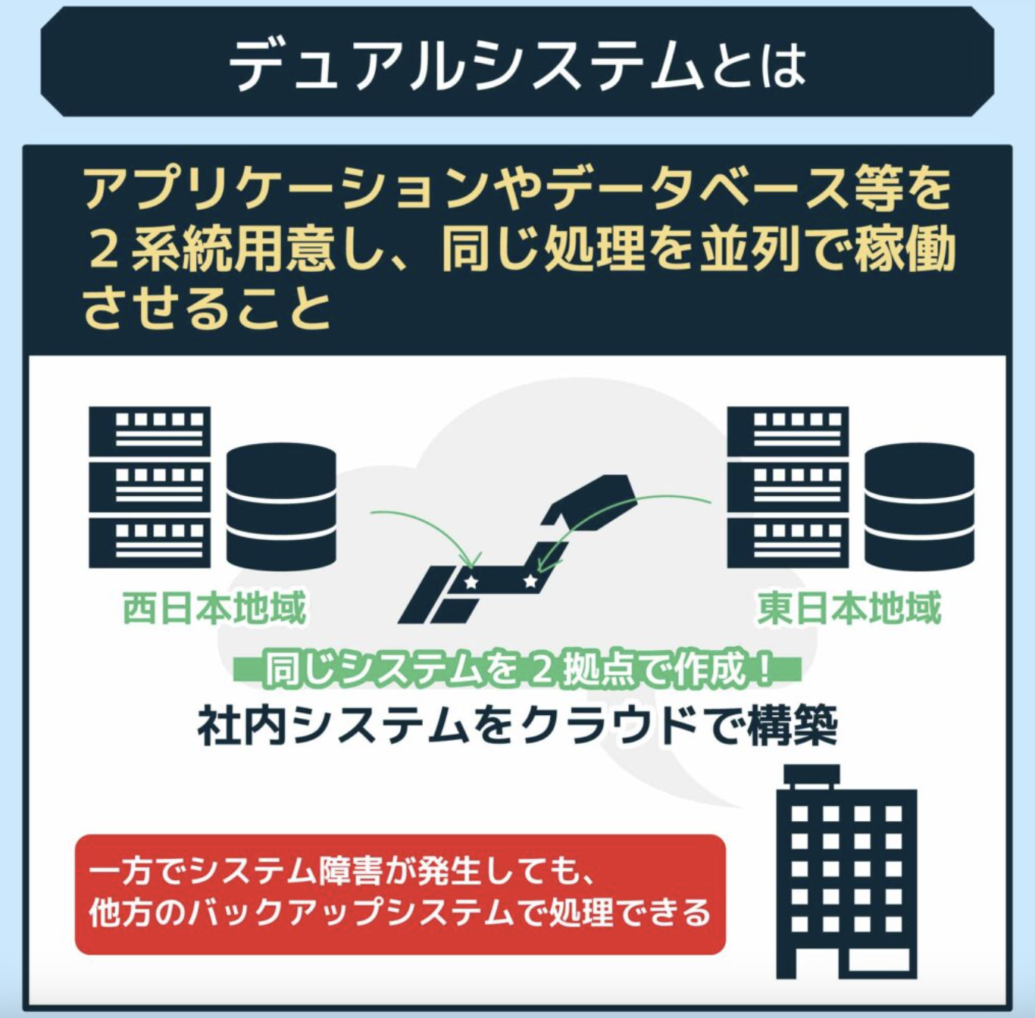
5.6 安全性を考えたシステムの設計
ハードウェア故障による安全性の喪失
Notes:
「デュアルシステム」と「デュプレックスシステム」は、システム設計や情報技術において重要な概念であり、信頼性や可用性の向上を目的としています。これらはしばしば混同されることがありますが、それぞれ異なる目的と構成を持っています。
デュアルシステム (Dual System)
デュアルシステムは、2つの同一または類似のシステムが平行して動作する設計を指します。このアプローチの目的は、一方のシステムに障害が発生した場合に、もう一方のシステムが即座に代わりに機能することで、システム全体の稼働時間と信頼性を向上させることにあります。デュアルシステムは、基本的には冗長性を提供するものであり、障害発生時に手動または自動で切り替えが行われます。これにより、メンテナンスやアップデート中もサービスの中断を最小限に抑えることが可能になります。
デュプレックスシステム (Duplex System)
デュプレックスシステムは、高度な冗長性を提供するために設計されたシステムで、通常、2つのコンポーネントまたはサブシステムが同時に動作します。このシステムは、主に2種類に分類されます：
シンプレックスモード (Simplex Mode): システムの一部が故障した場合にのみ、もう一方のシステムが機能を引き継ぐよう設計されています。これは基本的な冗長性の形態です。
フルデュプレックスモード (Full Duplex Mode): 両方のシステムが常時同時に動作し、一方が故障した場合にもう一方が全ての機能を引き継ぎます。これはより高度な冗長性と信頼性を提供します。
デュプレックスシステムは、特に重要なインフラや高可用性が求められる環境において、サービスの継続性とデータの整合性を保つために使用されます。例えば、金融機関のトランザクションシステムや病院の緊急対応システムなどが該当します。
結論
デュアルシステムとデュプレックスシステムはどちらも、システムの冗長性と信頼性を高めるための手法ですが、具体的な実装や目的において異なります。デュアルシステムは基本的な冗長性を提供するのに対し、デュプレックスシステムはより複雑な環境や高い可用性が要求される場所での使用が想定されています。

Slide 15
5.6 安全性を考えたシステムの設計
ソフトウェア障害による安全性の喪失
ソフトウェア障害の大半は設計の誤り。（バグ）
システム設計の段階で、起こりうる障害とその原因を整理する。
縮退（しゅくたい）を設計：「縮退（しゅくたい）」とはシステム障害が発生した際に、システムが提供する機能の範囲を縮小してシステムの実行を継続させること。
「フェールセーフ」：システム障害が発生した際に、安全にシステムをシステムを終了させること。
ユーザ誤操作による安全性の喪失
「フールプルーフ」：ユーザが誤った操作をした場合に、致命的な障害が起きないような設計にすること。
Notes:
FTA: Fault Tree Analysis
FMEA: Failure Mode Effective Analysis

Slide 16
5.6 安全性を考えたシステムの設計
システム設計の段階で、セキュリティや安全性を考慮する

Slide 17
QUIZで確認
Quiz 5-2
https://forms.gle/jegSKTYefAuphh3y5

Slide 18
5. 質問やディスカッション
今日の授業についての質問や各自の意見など

Slide 19
6. 確認テスト
https://forms.gle/qxRKBCqeypCQVeVs9
大学で学生の就職活動を支援するための就職支援システムを導入することになりました。このシステムは就職活動の情報を管理し、就職課担当者が情報を更新したり、学生が情報を閲覧したりすることを目的としています。
システムの利用者である学生が間違った操作した時に、システムに障害が起こらないようにする設計を選択してください。
システムの記憶装置を設計する際に、セキュリティリスクが少ない記憶装置を選択するようにユーザから依頼されました。どちらの記憶装置形態を選択しますか？

Slide 20
今日の授業の参考
大分工業高専、西村先生の授業ノート
https://onct.oita-ct.ac.jp/seigyo/nishimura_hp/coursework/2019/SystemEngineering/05/Note.html
教科書（図はすべてこちらより引用）：
平山雅之 他,「ソフトウェア工学」, オーム社

